Slide 1
>Módulos en Node.js

Slide 2
QUÉ SON LOS Módulos en Node.js
Son unidades de código organizados en archivos separados y que pueden ser fácilmente exportados o importados.
Pertenecen al concepto de Programación Modular, la cuál viene del viejo refrán “Divide y Vencerás” atribuida al emperador romano Julio César.
Hay tres tipos de módulos en Node, los Built-in o Core, que vienen con NodeJs instalados; los Local, que son los que programamos nosotros mismos; y los Third-party que son los que instalamos desde terceros con npm install.
Existen dos tipos de Module system, CommonJS (el por defecto) y ECMAScript (el de Javascript).
Usamos el método require() para importar los módulos, o bien, import() si decidimos usar ECMAScript modules.

Slide 3
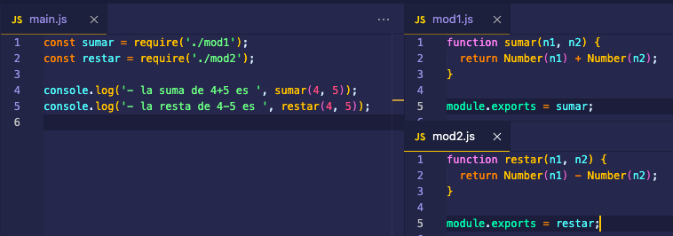
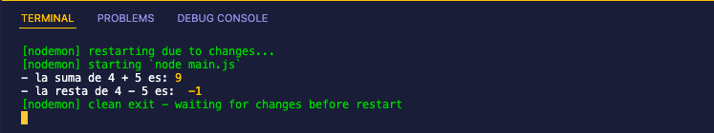

Slide 4
VENTAJAS de los Módulos
Permite tener una forma de dividir el código en piezas pequeñas.
Propicia la reutilización de código en diferentes proyectos.
Encapsulación: permite ocultar la implementación de algo complejo mostrando solo la interfaz o firma, es decir, el nombre de la función, sus parámetros y lo que retorna.
Gestión de dependencias externas: ayuda al desarrollo colaborativo en la comunidad de programadores, por tener un repositorio centralizado de paquetes y módulos reutilizables, como npm, en donde cualquier persona puede subir su propio módulo.
Descripción y dependencias plasmadas en archivo package.json que es un manifiesto de nuestro módulo y sus detalles modulares de npm.

Slide 5
Links:
How Modular Programming Works in Node.js (freecodecamp.org) [ingles]
Tú, yo y package.json | by Fernando Larrañaga | NodersJS | Medium
Modules: CommonJS modules | Node.js Documentation (nodejs.org) [ingles]
Algoritmo_divide_y_venceras#Ventajas

Slide 6
CONSUMIR MODULOS EN NODEJS
Por defecto, NodeJs usa el module system llamado CommonJS que nos permite exportar con module.exports e importar con require().
También podemos usar el module system de ECMAscript, es decir, el de Javascript, lo que nos permitirá exportar con export y consumir el módulo con import lo que hará que nuestro código se parezca más a javascript común que a código Node.
Podemos consumir módulos de cualquier tipo, es decir, Third-party, locales o del propio NodeJs (Built-in).

Slide 7
PROGRAMACIÓN ASINCRÓNICA
Es la manera recomendada y por defecto de programar en NodeJs y Javascript ya que son tecnologías single-thread, es decir, todo se procesa en un mismo “hilo” del CPU.
Se dice que algo es asíncrono cuando solo ejecutamos el proceso sin bloquear nada, es decir, sin quedarnos esperando la respuesta.
Esto se hace para no bloquear el hilo en el CPU y dejar que se sigan ejecutando las demás instrucciones de nuestro programa.
No esperamos la respuesta en ese momento, pero sí nos ”suscribímos” para, “a futuro”, recibir una respuesta usando un Callback, o una Promesa, pero siempre respetando el “no-bloqueo” que exige Nodejs para programar.
También podemos usar async/await para manejar la asincronía en NodeJs, que en el fondo, al igual que las Promesas, son una implementación de Callbacks.

Slide 8
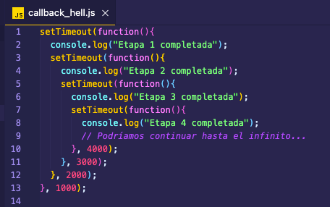
PROGRAMACIÓN ASINCRÓNICA
Callbacks

Slide 9
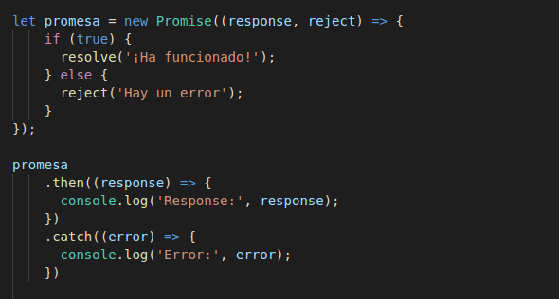
PROGRAMACIÓN ASINCRÓNICA
Promesas:

Slide 10
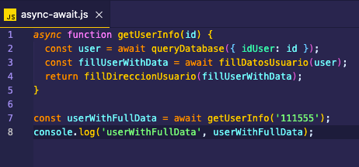
PROGRAMACIÓN ASINCRÓNICA
Async/await:

Slide 11
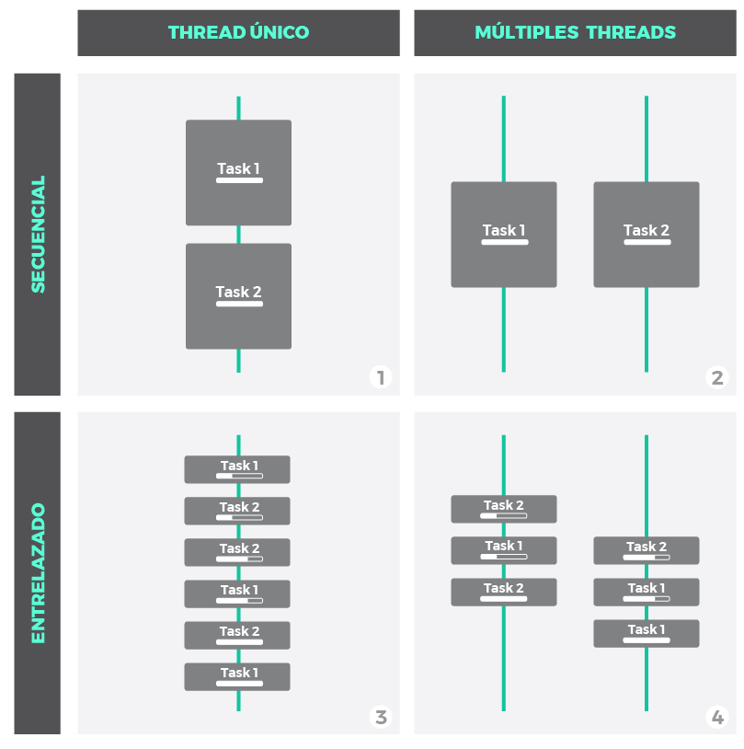
PROGRAMACIÓN ASINCRÓNICA

Slide 12
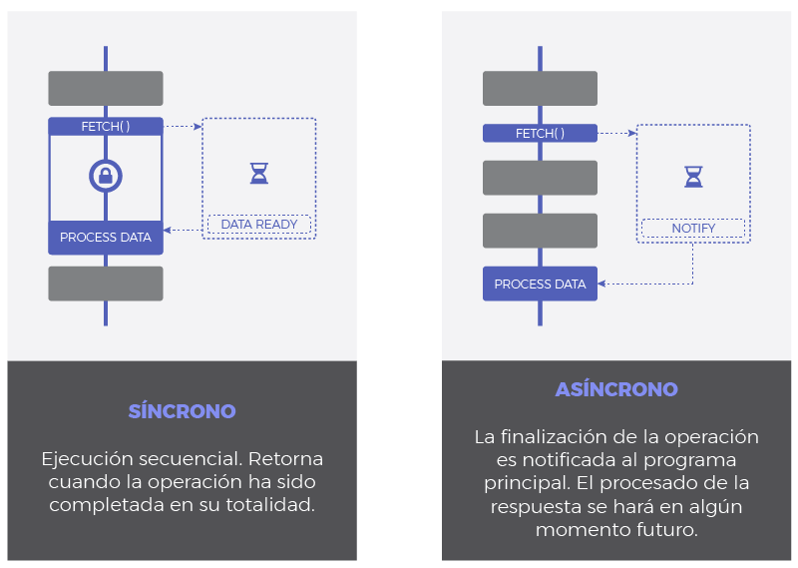
PROGRAMACIÓN ASINCRÓNICA

Slide 13
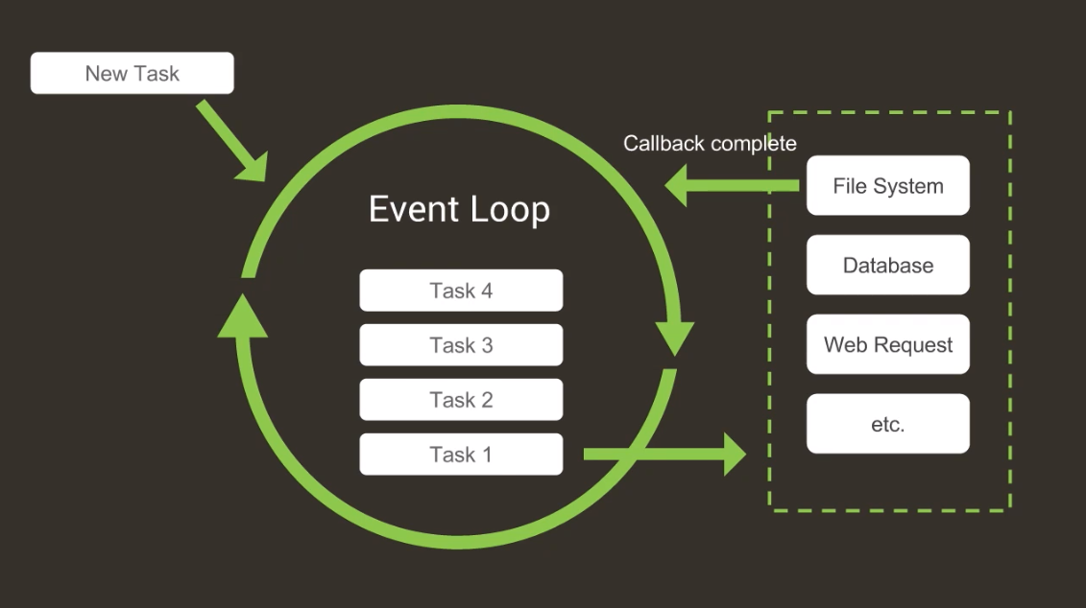
PROGRAMACIÓN ASINCRÓNICA

Slide 14
Links:
Javascript Asíncrono: La guía definitiva
Event loop y performance con Node.js | by Alejandro Roa | Medium
Promise : Te lo prometo por Javascript | by María Vedia | Medium
Callbacks VS. Promises VS. Async-Await | by Anny's Blog | Medium [inglés]

Slide 15
MODULO HTTP
Es un módulo “Built-In” de NodeJs y es el que nos ofrece poder crear aplicaciones web cliente/servidor.
HTTP es el “idioma” (protocolo) que conversan las páginas web con los browsers. HTTP viene de Hypertext Transfer Protocol.
HTTPS es HTTP pero con un certificado de seguridad adjunto (SSL y TLS) que aseguran la conexión cifrando toda la comunicación entre el cliente y el server.
HTTP.Methods = [GET, POST, PUT, DELETE]
HTTP.Status_codes = [200, 400, 404, 500]

Slide 16
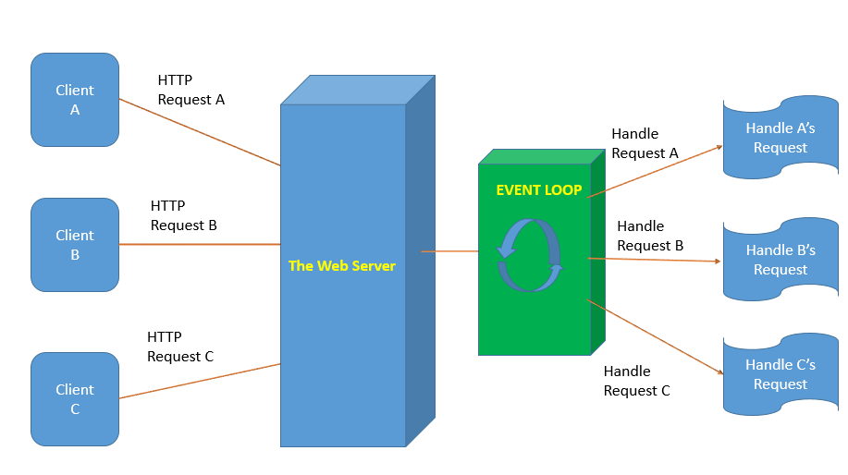
Comunicación por HTTP en Nodejs

Slide 17
Uso del MODULO HTTP
Nos permite crear un servidor web con el método .createServer()
Nos permite consumir un recurso (API) o una página web mediante el método request() o bien su versión más simple; get().
Nos permite mandar datos hacia un servidor mediante el método PUT o POST.
Nos permite leer los parámetros que vengan en la url o en la cabecera, o bien en el cuerpo del mensaje http.
Nos permite suscribirnos a eventos ‘response’, ‘timeout’, ‘data’, ‘close’, ‘end’, etc.
La implementación más famosa de HTTP en NodeJs es ExpressJS, y la implementación de ExpressJS más famosa es, hoy en día, NestJS.

Slide 18
Links:
El módulo http de node (tech-wiki.online)
How To Create an HTTP Client with Core HTTP in Node.js | DigitalOcean [inglés]
Vanilla Node.js REST API | No Framework – YouTube [inglés]

